Slide 1
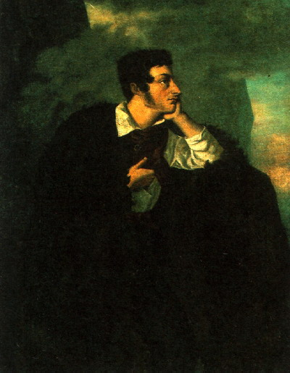
Адам Мицкевич:
«Чтобы страна могла жить, нужно, чтобы жили права».
Мицкевич Адам
(неизв. художник,1828 г.)

Slide 2
Выборы.
Урок – конференция.

Slide 3
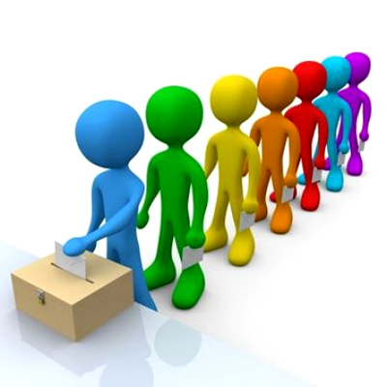
Выборы – форма прямой демократии.
.
Выборы – форма прямого воле-
изъявления граждан, осуществляемого в соответствии с законом, в целях формирования органа государственной власти, органа местного само-управления или наделения полномочиями должност- ного лица.

Slide 4
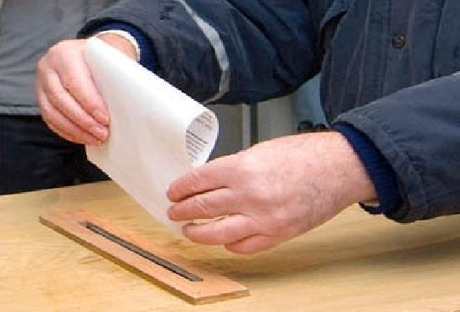
Принципы избирательного права – это условия, соблюдение которых придает выборам свободный и демократический характер и делает их легитимными, т.е. признаваемыми и одобряемыми народом.
Выборы в РФ:
всеобщие;
равные;
прямые;
тайные;
добровольные.

Slide 6
Избирательные системы:
Пропорциональная - количество депутатов зависит от количества голосов избирателей отданных за партию.

Slide 8
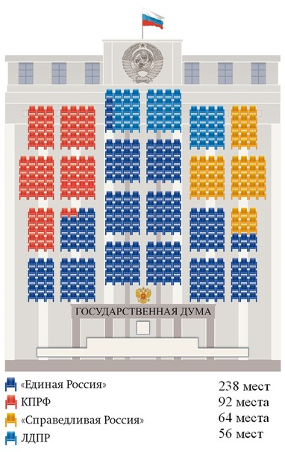

Slide 9
Избирательные системы:
Мажоритарная - для избрания кандидату достаточно набрать большинство голосов.
- относительного большинства;
- абсолютного большинства;
Смешанная?

Slide 11
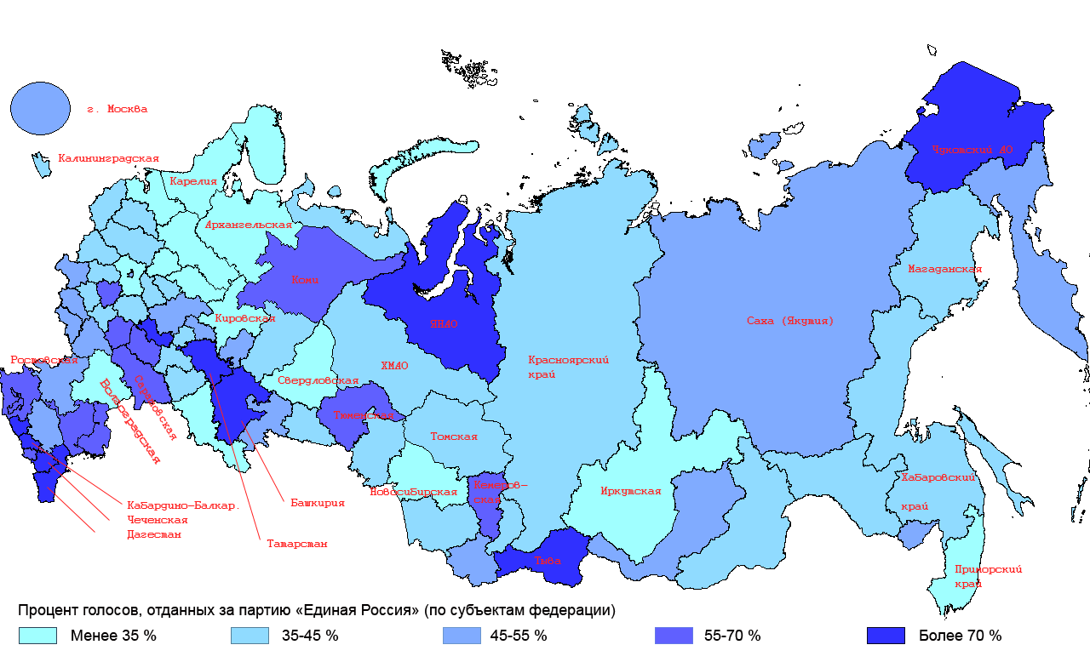

Slide 12
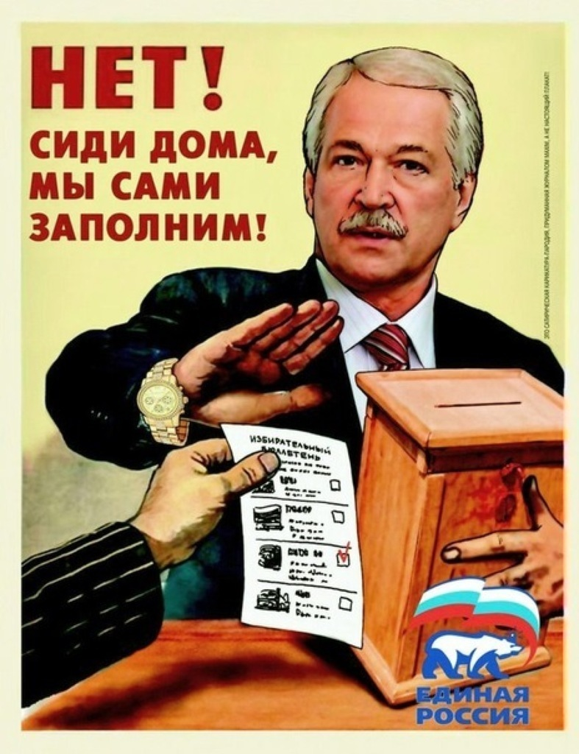
Абсентеизм – проявление равнодушного отношения населения к политической жизни, уклонение от участия в ней.
Явка избирателей на выборах в Госдуму шестого созыва в целом по России составила 60,2%, сообщает сайт РИА «Новости» со ссылкой на главу Центризбиркома Владимира Чурова.
На предыдущих парламентских выборах в декабре 2007 года явка составила 63,78%.

Slide 13
Подсчитайте баллы:
Вариант ответа | Номер вопроса
 | 1 | 2 | 3 | 4 | 5 | 6 | 7 | 8 | 9 | 10 | 11 | 12 | 13
ДА | 5 | 0 | 5 | 5 | 5 | 5 | 5 | 0 | 0 | 5 | 5 | 5 | 5
НЕТ | 0 | 5 | 0 | 0 | 0 | 0 | 0 | 5 | 5 | 0 | 0 | 0 | 0

Slide 14
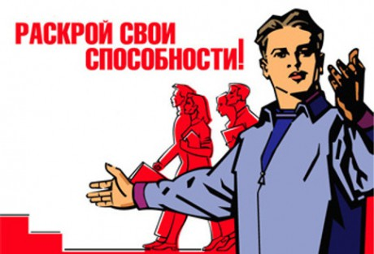
Желаем
удачи!

